Slide 1
Pretovorna mehanizacija
Izračunaj tehnično storilnost v tonah in prostornini polžnega transporterja, ki obratuje 24 ur na dan. Zunanji premer polžnice je 35 cm, hitrost vrtenja je 0,9 obrata v sekundi. Razdalja med navoji je 8 cm, stopnja popolnitve je 69 %. Izguba delovnega časa obratovanja je 10 %. Specifična masa tovora je o,95 t/m3. Izračunaj še, kakšna bi morala biti hitrost polžnice, da bi lahko pretovorili 18t/h.

Slide 2
Podatki:
Dd = 24 ur
d = 35 cm
n = 0,9 obr/sek
s = 8 cm
Ф = 69%
Di = 10%
ρ = 0,95 t/m3

Slide 3
podatki
Dd = 24 ur
d = 35 cm → 0,35m
n = 0,9 obr/sek → 3600 * 0,9 = 3240 obr/h
s = 8 cm → 0,08m
Ф = 69% → 0,69
Di = 10% → 1 - 0,1 = 0,90
ρ = 0,95 t/m3

Slide 4

formula
$Q=ρ∗∅∗\frac{π∗d^{2}}{4}∗s∗n$

Slide 5
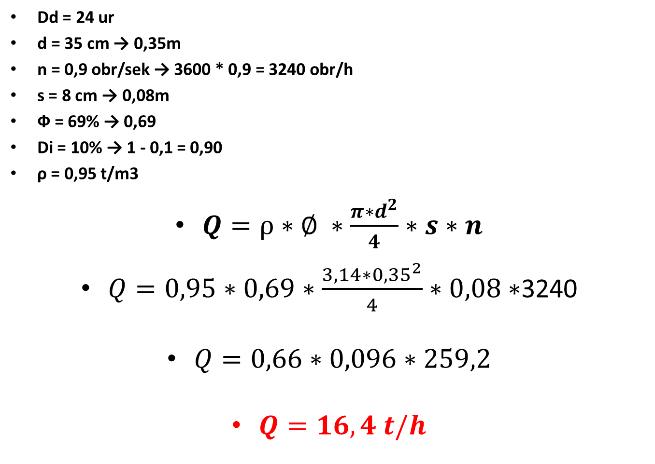
izračun
Dd = 24 ur
d = 35 cm → 0,35m
n = 0,9 obr/sek → 3600 * 0,9 = 3240 obr/h
s = 8 cm → 0,08m
Ф = 69% → 0,69
Di = 10% → 1 - 0,1 = 0,90
ρ = 0,95 t/m3
$Q=ρ∗∅ ∗\frac{π∗d^{2}}{4}∗s∗n$
$Q=0,95∗0,69∗\frac{3,14∗{0,35}^{2}}{4}∗0,08∗$3240
$Q=0,66∗0,096∗259,2$
$Q=16,4 t/h$

Slide 6
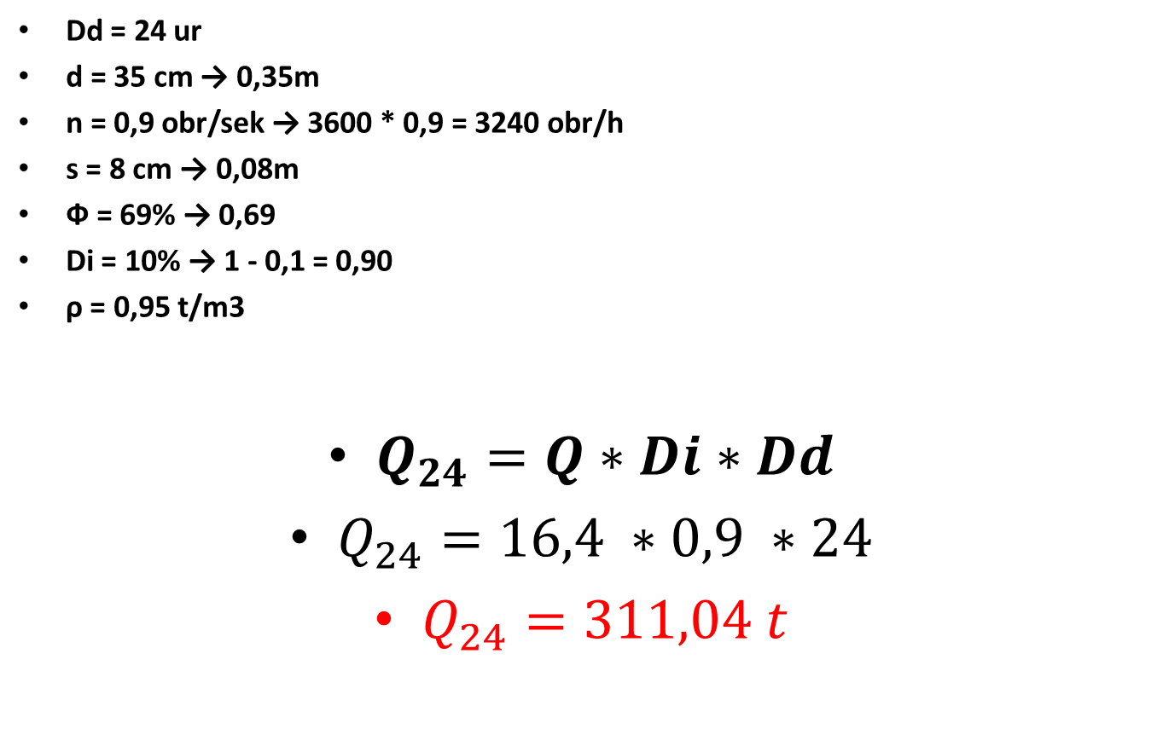
Količina na dan
Dd = 24 ur
d = 35 cm → 0,35m
n = 0,9 obr/sek → 3600 * 0,9 = 3240 obr/h
s = 8 cm → 0,08m
Ф = 69% → 0,69
Di = 10% → 1 - 0,1 = 0,90
ρ = 0,95 t/m3
$Q_{24}=Q∗Di∗Dd$
$Q_{24}=16,4 ∗0,9 ∗24$
$Q_{24}=311,04 t$

Slide 7
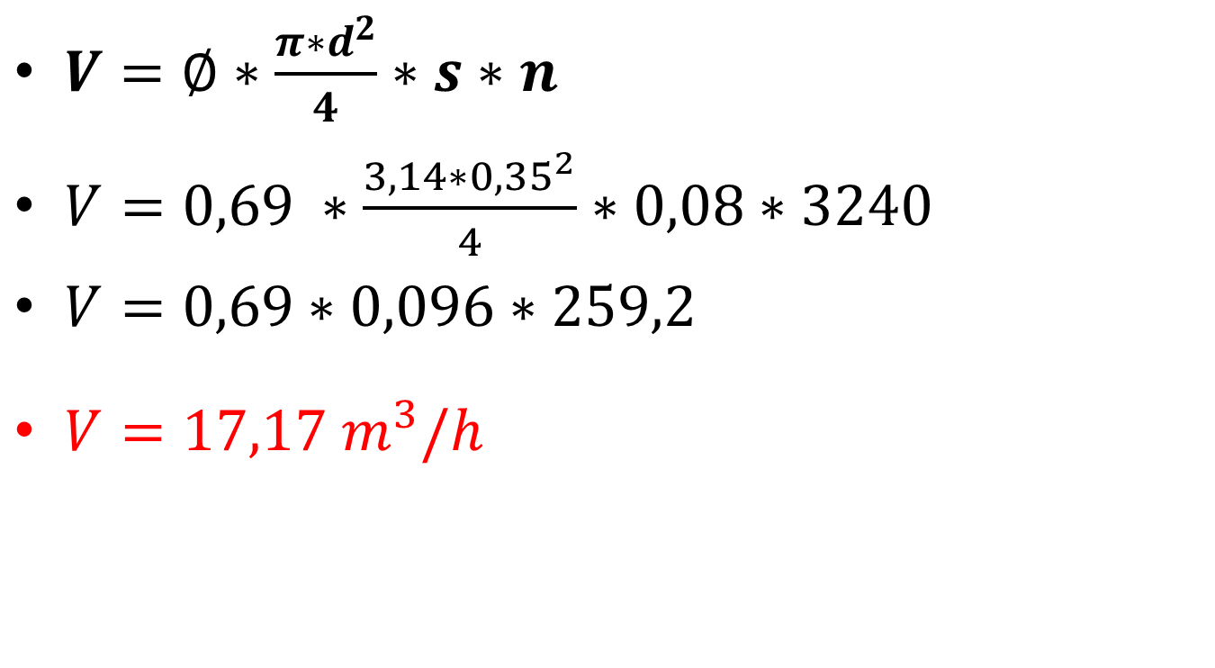
Izračun prostornine
$V=∅∗\frac{π∗d^{2}}{4}∗s∗n$
$V=0,69 ∗\frac{3,14∗0{,35}^{2}}{4}∗0,08∗3240$
$V=0,69∗0,096∗259,2$
$V=17,17 m^{3}/h$

Slide 8

Izračun prostornine na dan
$V_{24}=V∗Dd ∗Di$
$V_{24}=17,17 ∗24∗0,9$
$V_{24}=370,87 m^{3}$

Slide 9
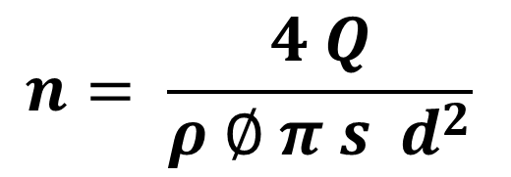
Dd = 24 ur
d = 35 cm → 0,35m
n = 0,9 obr/sek → 3600 * 0,9 = 3240 obr/h
s = 8 cm → 0,08m
Ф = 69% → 0,69
Di = 10% → 1 - 0,1 = 0,90
ρ = 0,95 t/m3
Q = 16,4 t/h
$$n= \frac{4 Q}{ρ ∅ π s d^{2}}$$

Slide 10
Dd = 24 ur
d = 35 cm → 0,35m
n = 0,9 obr/sek → 3600 * 0,9 = 3240 obr/h
s = 8 cm → 0,08m
Ф = 69% → 0,69
Di = 10% → 1 - 0,1 = 0,90
ρ = 0,95 t/m3
Q = 18 t/h
$$n= \frac{4 ∗18}{0,95 ∗ 0.69 ∗3,14 ∗ 0.08 ∗0{.35}^{2}}$$

Slide 11
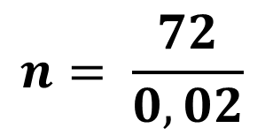
$$n= \frac{4 ∗18}{0,95 ∗ 0.69 ∗3,14 ∗ 0.08 ∗0{.35}^{2}}$$
$$n= \frac{72}{0,95 ∗ 0.69 ∗3,14 ∗ 0.08 ∗0,1225}$$
$$n= \frac{72}{0,02}$$
$n=$ 3600 obr/min

